Slide 1
M3 - Vorführung der Teilfunktionen

Slide 2
Inhalt
Aktualisierter Zeitplan
Inbetriebnahme der Teilfunktionen
Mechanik
Elektronik
Informatik
Diskussion
Notes:
Martin 20’’

Slide 3
Zeitplan: Ausblick
 | Zeit/KW | 14 | 15 | 16 | 17 | 18 | 19 | 20 | 21 | 22 | 23 | 24 | 25 | 26 | 27 | 28 | 29 | 30 | 31 | 32 | 33 | 34 | 35 | 36 | 37
Di. 5.04.16 M2
Ferien
Realisierung | 70h |  |  | 7h | 7h | 7h | 7h | 7h | 7h | 7h | 7h | 7h | 7h
Roboter zusammengestellt
Di. 10.05.16 M3
Roboter präsentationsbereit
So. 19.06.16 M4 Teamleiter
Di. 28.06.16 M5, M6
Abgesetzte Modulschlussprüfungen
Demo Einführungswoche
Legende:
Alle
Meilensteine Abgabe
Teamleiter
Ferien
Meilensteine Teamintern
Modulschlussprüfungen
Notes:
Martin

Slide 4
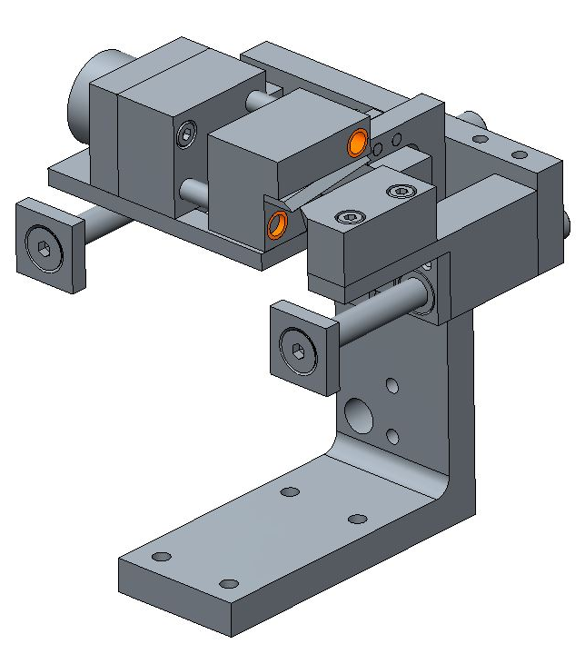
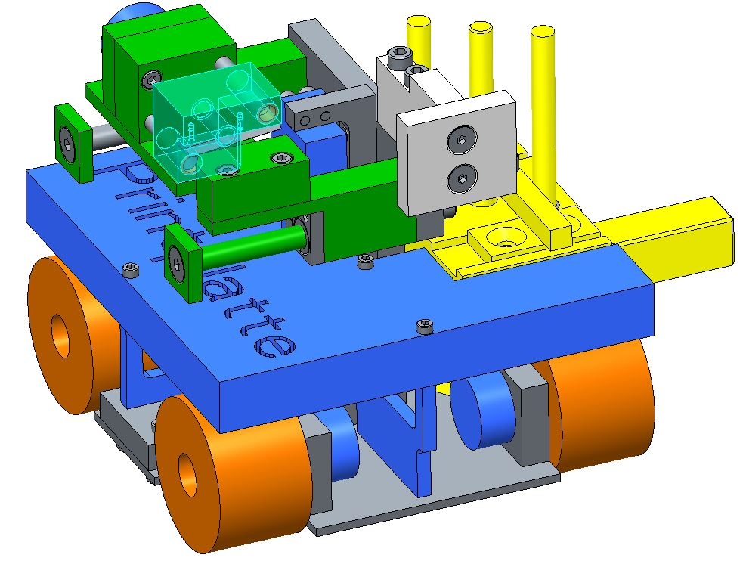
Mechanik: Aufbau

Slide 5
Mechanik: Technische Probleme und Lösungen
Kleine Probleme
2 Gewinde in der Grundplatte fehlten
Gewinde selber gemacht
Schrauben von Hand verkürzt
Inbetriebnahme grösstenteils reibungslos
Schneidewerkzeug ist in Fertigung

Slide 6
Mechanik: Aufbau
Foto Roboter

Slide 7
Elektronik: Printplatte
Screenshot von PCB

Slide 8
Elektronik: Technische Probleme und Lösungen
PCB zur Fertigung aufgegeben
Fehlerliste bekommen
Fehler behoben, Korrekturen vorgenommen
Blabla 3

Slide 9
Informatik: Programm
z.B. Screenshot von Programmteil

Slide 10
Informatik: Kommunikation mit Partnerroboter
Kommunikationskonzept mit Partnerroboter

Slide 11
Informatik: Technische Probleme und Lösungen
Blabla
Blabla 2
Blabla 3

Slide 12
Fazit der Inbetriebnahme der Teilfunktionen
Mechanik
Schneidwerkzeug -> in Auftrag
Elektronik
Printplatte ist auch in Auftrag
Informatik

Slide 13
Diskussion
Notes:
Ursin

